Slide 1
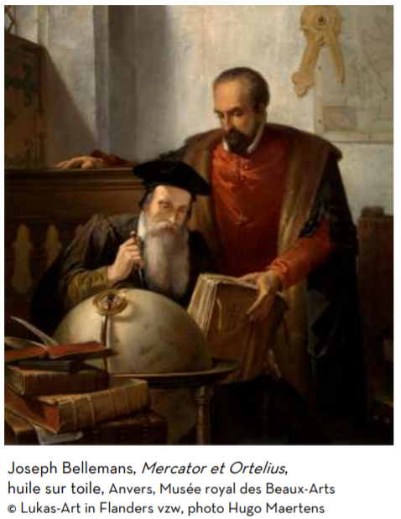
MERCATOR et ORTELLIUS, deux cartographes au cœur des bouleversements scientifiques et culturels du XVIème siècle.
Les cartes présentées sont conservés à la BNF (Paris) ou à la BL (Londres)

Slide 2
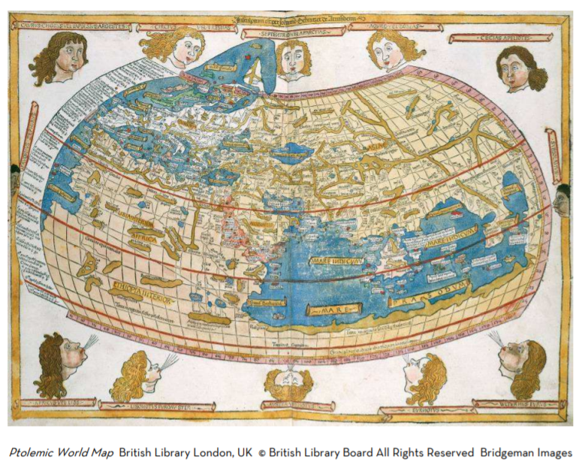
Représentation de « l’Ancien Monde » selon Ptolémée (Antiquité) , reprise et perfectionnée par les cartographes du monde musulman (IXème – XIIIème siècle)

Slide 3
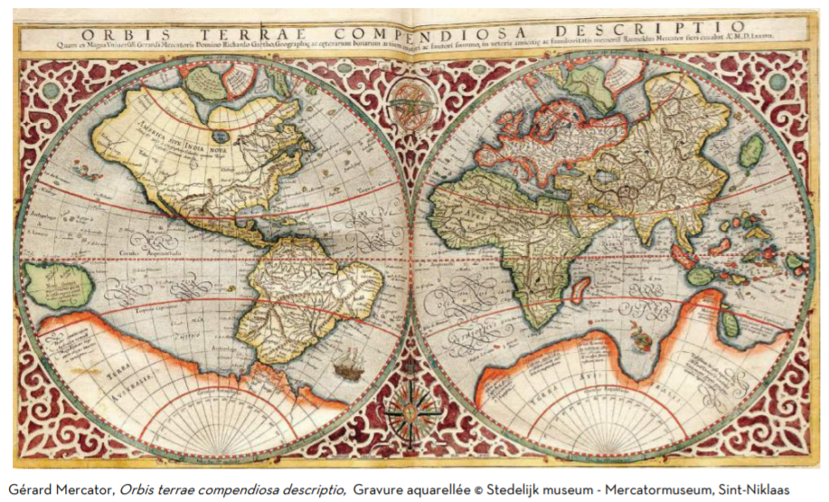

Slide 4
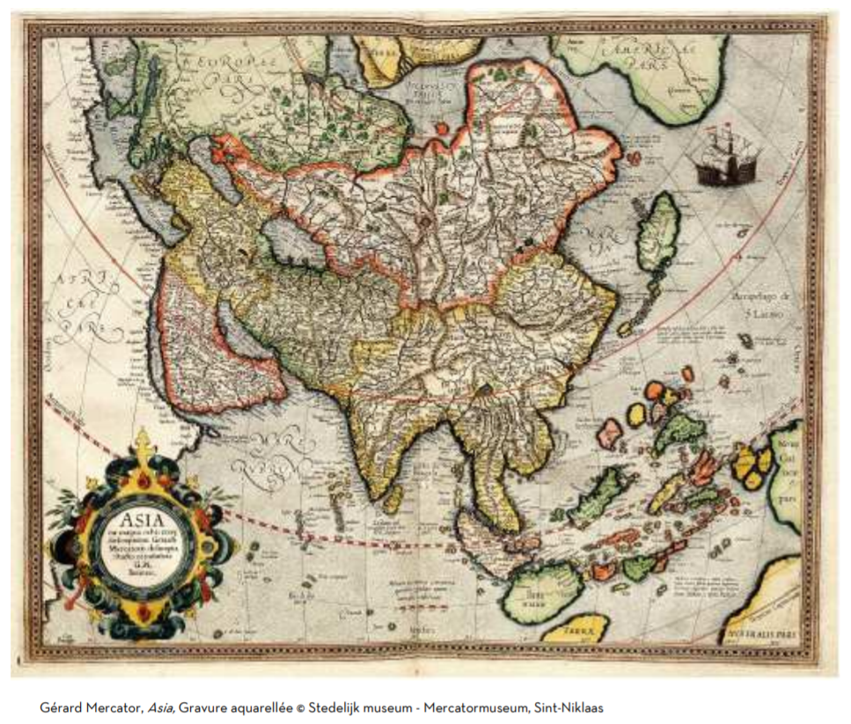

Slide 5
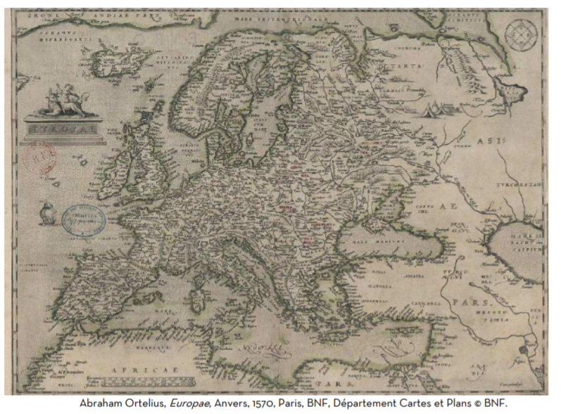

Slide 6
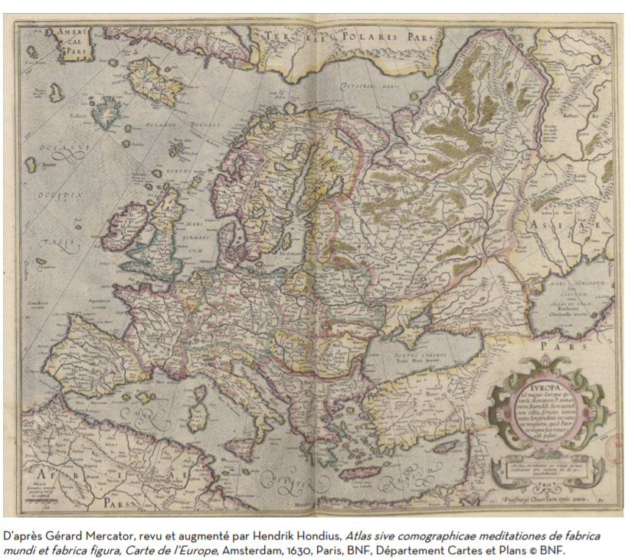

Slide 7
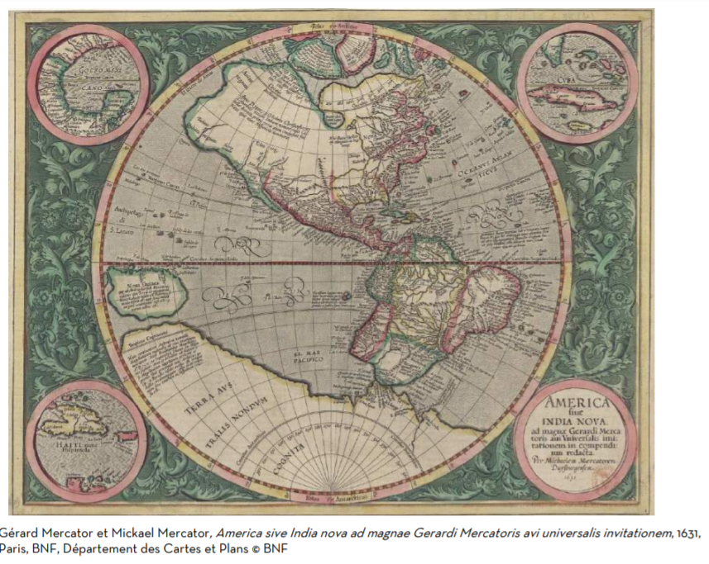

Slide 8
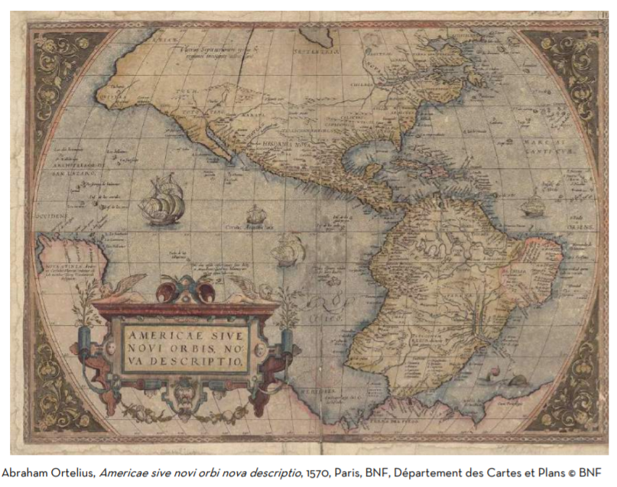

Slide 9
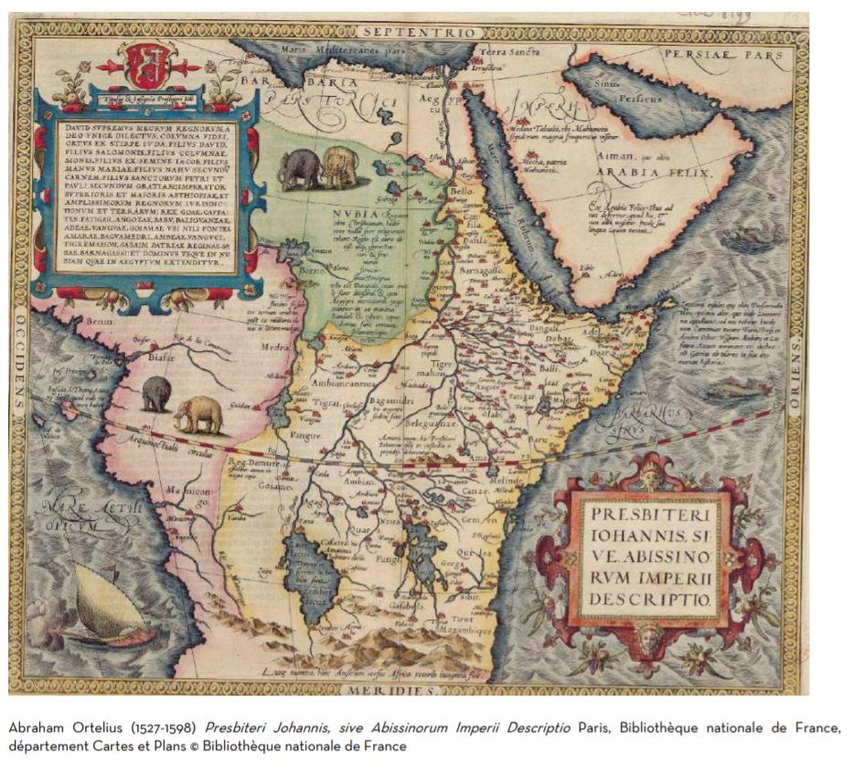

Slide 10
